Slide 1



PROPOSTA TÉCNICA E COMERCIAL
www.geourbe.com

Slide 2
CONTRATAÇÃO DE SERVIÇOS ESPECIALIZADOS PARA, ASSISTÊNCIA TÉCNICA DE ENGENHARIA
EMPRESA CONTRATANTE: teste

Slide 3
Objetos
teste
01
02
03
04
05
06
07

Slide 4
Escopo
teste
01
02
03
04
05
06
07

Slide 5

Assistente Técnico
O assistente técnico é um profissional que presta serviços de análise técnica, consultoria e acompanhamento de perícias em processos judiciais. Seu principal papel é garantir que a parte que o contratou tenha uma compreensão clara dos aspectos técnicos envolvidos no caso, além de elaborar pareceres técnicos que possam complementar ou contestar o laudo pericial oficial.

Slide 6



Slide 7
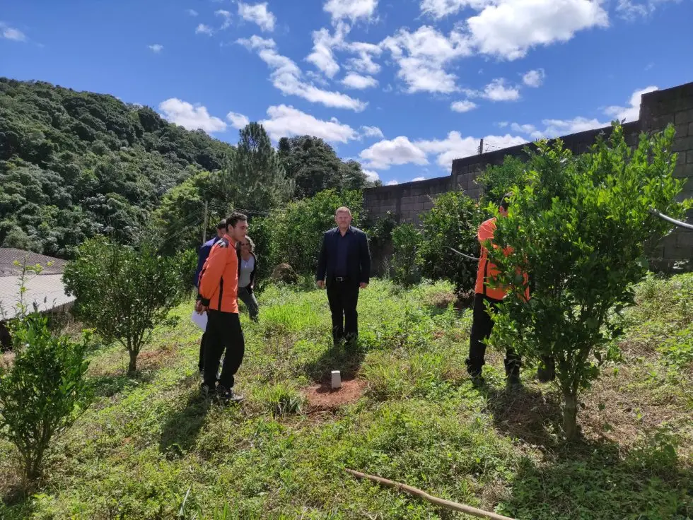

Slide 8
EQUIPE TÉCNICA
Campo
teste
Processamento
teste

Slide 9
EQUIPAMENTOS
ENVOLVIDOS
Os equipamentos envolvidos neste empenho serão:
teste

Slide 10


APRESENTAÇÃO DOS RESULTADOS
Os resultados dos levantamentos serão analisados de forma integrada e apresentados em um relatório conclusivo, detalhando os trabalhos realizados, os equipamentos e a equipe envolvida, além da elaboração da planta batimétrica da área estudada.
MOBILIZAÇÃO DA EQUIPE
Após aprovação formal da presente proposta.

Slide 11

VALOR DO SERVIÇO
Para execução dos serviços, processamento e geração de relatório implica os seguintes valores:
Mobilização/desmobilização-------------------------------------R$10000
Serviço-----------------------------------------------------------------R$1000
Pagamento em 10 dias da emissão da nota fiscal
Prazo:
Em 7 dias incluindoosserviços de campo e processamento dos dados

Slide 12
OBSERVAÇÕES GERAIS
Os atrasos decorrentes de condições climáticas adversas ou fatores operacionais sob responsabilidade do contratante não serão penalizados. O parecer técnico seguirá as normas da ABNT e do IBAPE/SP, cabendo à contratante fornecer plantas e documentos do imóvel. Alterações nas propostas podem impactar o valor dos serviços, que não incluem trabalhos jurídicos, retificação de matrícula ou levantamentos topográficos. Qualquer serviço não especificado será negociado separadamente.
______________________________________
Marinaldo Gomes dos Santos
Eng. Mestre em Geociências

Slide 13




A GEOURBE AGRADECE
Contato
(11) 3308-5555
contato@geourbe.com.br
www.geourbe.com
Rua Aléssio Zomignani, 70 – Vila Joana, Jundiaí – SP, 13216-050

